Slide 1
LudopatApp
Fase 0

Slide 2
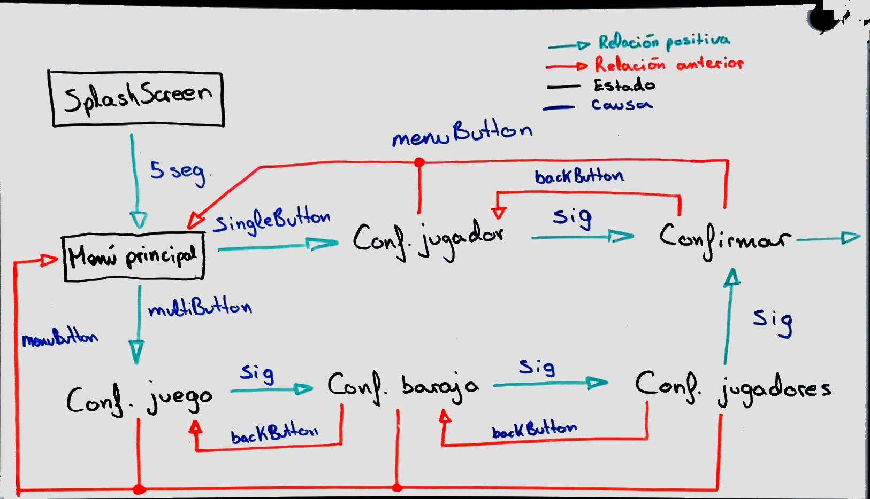
Casos de uso

Slide 3

SplashScreen

Slide 4
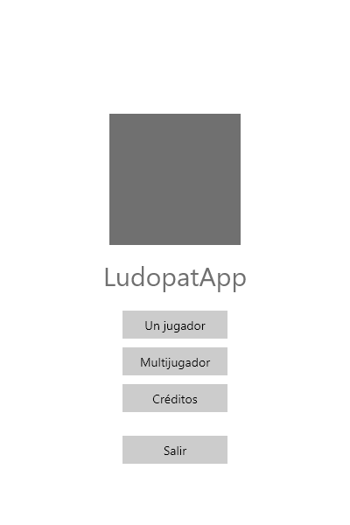
Menú principal

Slide 5
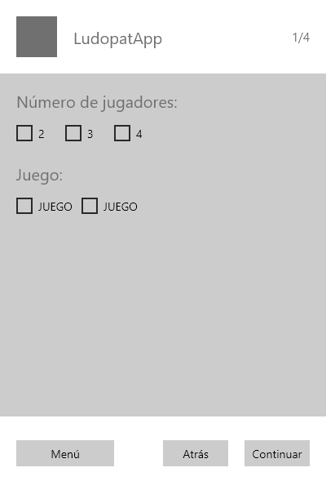
Estado 1

Slide 6
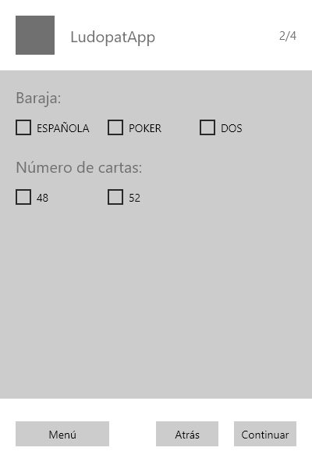
Estado 2

Slide 7
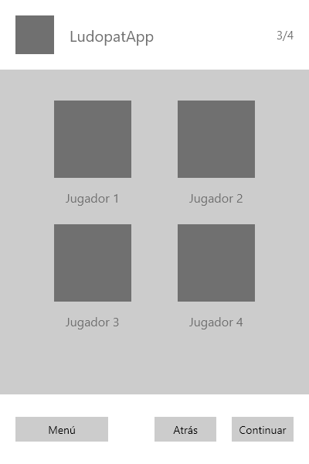
Estado 3

Slide 8
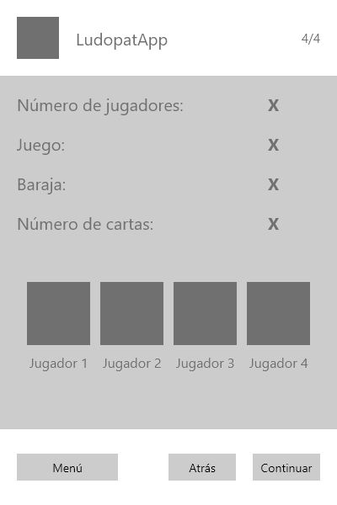
Estado 4

Slide 9
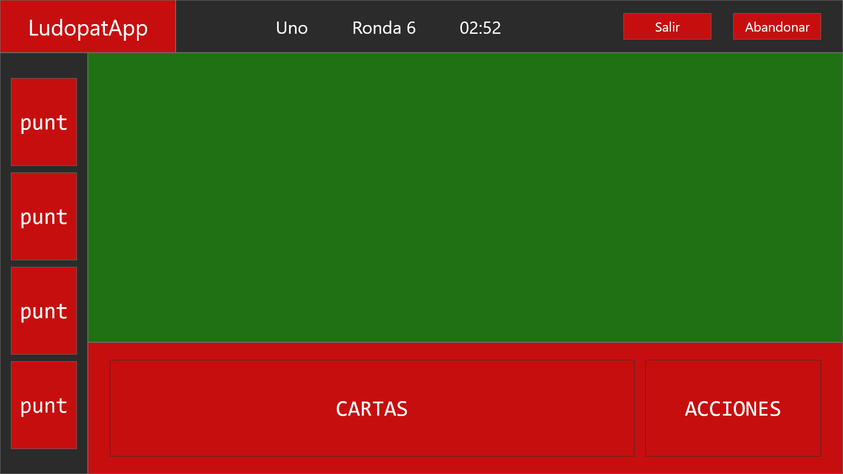
Pantalla multijugador

